Slide 1
Автоматизация произношения
звука
Ш

Slide 2
Формой я бываю разной. Цвет: зелёный, белый, красный, жёлтый, синий, голубой, (Обожаю цвет любой). Я умею раздуваться, (только не перестараться!) Я прошу Вас если можно – надувайте осторожно! Я в полёте нежный, плавный, если праздник – «Самый главный». Для детей как воздух нужный, я весёлый - (Ш.. воздушный).
Андрей Эйсмонт

Slide 3
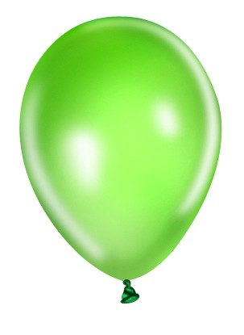
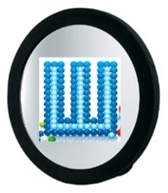
Дыхательная гимнастика

Slide 4
Развитие фонематического слуха
КОШКА
КОЖА
ЖУК
ФЛАЖОК
ШАР
КАША
ЖАР
МУШКА

Slide 5
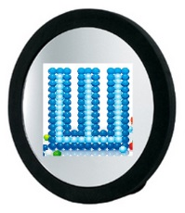
ША-ША-ША
АШ-АШ-АШ
ШИ-ШИ-ШИ
ИШ-ИШ-ИШ
ШЕ-ШЕ-ШЕ
ЕШ-ЕШ-ЕШ
УШ-УШ-УШ
ШУ-ШУ-ШУ
ШО-ШО-ШО
ОШ-ОШ-ОШ

Slide 6
Развитие фонематического АНАЛИЗА
Мой шарик красивый понравился кошке.

Slide 7
Развитие фонематического АНАЛИЗА
КОШКА

Slide 8
ДИНАМИЧЕСКАЯ ПАУЗА

Slide 9
Развитие навыка письма
Работа в тетради

Slide 10
Развитие языкового анализа и синтеза
Кошка
наша
убежала
в
окошко.

Slide 11
Автоматизация звука Ш в тексте.
Кошка.
-Что ты, кошка, сторожишь? -Сторожу у норки мышь! Выйдет мышка невзначай Приглашу её на чай!
В.Лунин

Slide 12
Развитие голосовой функции

